Slide 1


Campaña de conmemoración del Día Internacional de No Violencia contra las Mujeres
25 de noviembre de 2018

Slide 2

MUJERES SUPERANDO LAS VIOLENCIAS
Campaña de conmemoración del Día Internacional de Violencia contra las Mujeres
“Hay quienes consideran que muchos problemas actuales han ocurrido a partir de la emancipación de la mujer. Pero este argumento no es válido, «es una falsedad, no es verdad. Es una forma de machismo». La idéntica dignidad entre el varón y la mujer nos mueve a alegrarnos de que se superen viejas formas de discriminación, y de que en el seno de las familias se desarrolle un ejercicio de reciprocidad. Si surgen formas de feminismo que no podamos considerar adecuadas, igualmente admiramos una obra del Espíritu en el reconocimiento más claro de la dignidad de la mujer y de sus derechos”
Papa Francisco
(Francisco. Vaticano II. Amoris Laetitia. Marzo 19 de 2016. Pág. 47)

Slide 3
MUJERES SUPERANDO LAS VIOLENCIAS
Campaña de conmemoración del Día Internacional de Violencia contra las Mujeres
Objetivos
Evidenciar las maneras en que las mujeres han superado las diferentes formas de violencia.
Visibilizar los procesos de transformación liderados por las mujeres y organizaciones de mujeres dirigidos a reducir y eliminar todos los tipos de violencia, con el acompañamiento del SNPS/Cáritas Colombiana.
Dar continuidad a los procesos de conmemoración de fechas emblemáticas para las mujeres realizados por el SNPS.

Slide 4
MUJERES SUPERANDO LAS VIOLENCIAS
Campaña de conmemoración del Día Internacional de Violencia contra las Mujeres
Comunicativo
Pedagógico
Litúrgico

Slide 5
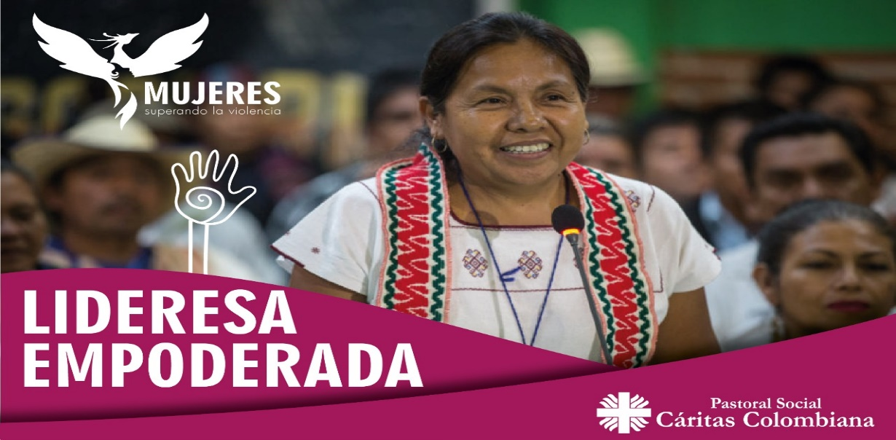
MUJERES SUPERANDO LAS VIOLENCIAS
Campaña de conmemoración del Día Internacional de Violencia contra las Mujeres
Comunicativo
La fotografía debe reflejar el proceso de superación de las violencias que han liderado las mujeres
No deben ser posadas; sino casuales.
Registro de rostros de diversas mujeres.
Durante su infancia Mariela presenció cómo su padre agredía físicamente a su mamá durante sus periodos de embriaguez. Como una forma de escapar de su casa decidió formar su propia familia, no obstante ella también terminó repitiendo la historia de su madre… Con el tiempo, Mariela se fue acercando a sus vecinas que le ofrecieron un espacio para compartir sus experiencias. Hoy Mariela hace parte de la organización Mujered, acompañada por el SNPS, que se encargan de brindar asesoría y protección a otras niñas, jóvenes y mujeres cuando éstas son víctimas de violencias. Mariela se ha encargado de ser la vocera principal ante la mesa de erradicación de las violencias de su municipio, al tiempo que ha ido involucrando a los hombres de su familia y su comunidad en este proceso.
Relatos cortos, centrados en los procesos de resiliencia (más que en el hecho violento)
Estos testimonios sumados al hashtag #MujeresSuperandoLasViolencias

Slide 6
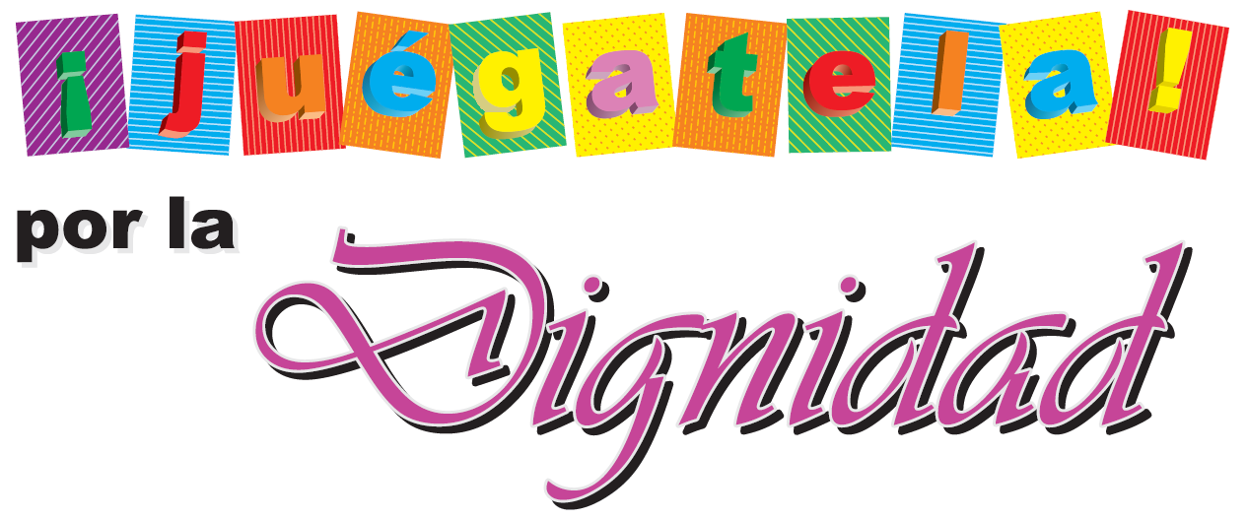
MUJERES SUPERANDO LAS VIOLENCIAS
Campaña de conmemoración del Día Internacional de Violencia contra las Mujeres
Pedagógico

Slide 7
MUJERES SUPERANDO LAS VIOLENCIAS
Campaña de conmemoración del Día Internacional de Violencia contra las Mujeres
Sugerencia de textos bíblicos, cortas reflexiones, sencillas peticiones y algunas acciones simbólicas que complementen, enriquezcan y destaquen dentro de la celebración dominical, la importancia de esta Jornada de no violencia contra las mujeres
Litúrgico

Slide 8

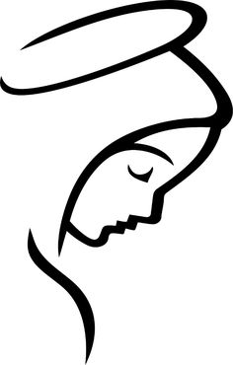
MUJERES SUPERANDO LAS VIOLENCIAS
Campaña de conmemoración del Día Internacional de Violencia contra las Mujeres
Componente pedagógico
1 – 30 Nov
Componente de comunicaciones
18 – 25 Nov
Componente litúrgico
25 de Noviembre

Slide 9


